Slide 1


Pra-Kelas

Slide 2
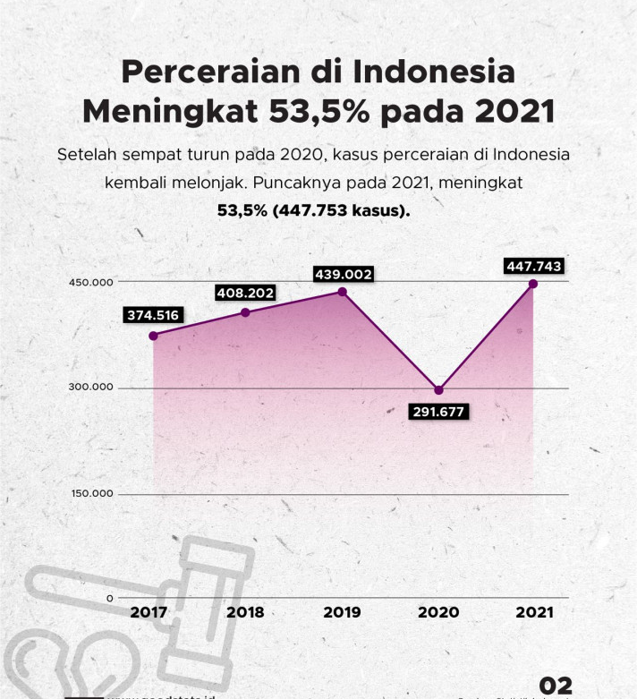
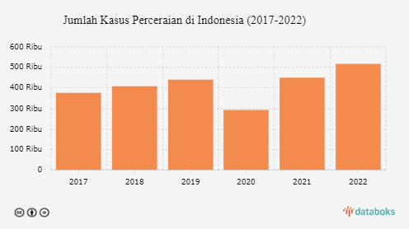
Page 02

Slide 3

Bagaimana kondisi pernikahan saudara saat ini ?
Page 03

Slide 4




faktor perceraian
perselisihan
perselingkuhan
ekonomi
kekerasan
Page 04

Slide 5

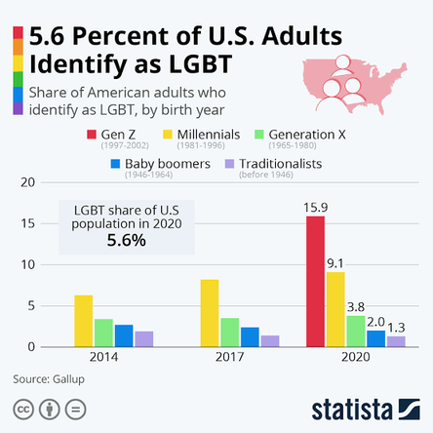

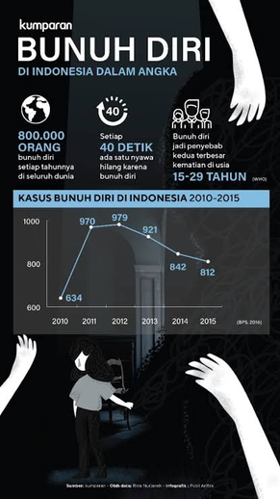

kehancuran generasi
Page 05

Slide 6



KORBAN TERBESAR KONFLIK PASUTRI

Slide 7




adalah...
ANAK-ANAK

Slide 8

Ini saatnya untuk BERHENTI berlari …

Slide 9

selalu ada
PENGHARAPAN
bagi setiap pernikahan
dan keluarga.
Inilah waktunya, menemukan berkatNya atas pernikahan

Slide 10

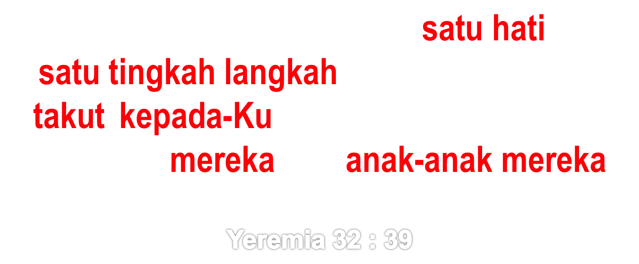
Notes:
Ini adalah Firman yang menjadi dasar dari pelayanan MFL
10

Slide 11

Pendiri: Mike & Marilyn Philips
Melayani keluarga-keluarga diseluruh dunia
di 90 negara dan dalam 45 bahasa
Melayani setiap pasutri & juga keluarga dalam menggenapi Maksud dan Rencana Allah atas kehidupan pernikahan
mereka.

Slide 12


VISION
Visi yang Tuhan berikan pada awal pelayanan ini adalah terbentuknya jutaan bintang-bintang berkelip diwaktu malam yang tersebar di seluruh dunia.
Dan setiap bintang tersebut adalah sebuah rumah tangga dan merupakan oasis untuk dunia yang haus disekitarnya.

Slide 13


2=1 Ministry
membantu pasutri dan orang tuatemukan ‘Rancangan Allah’ atas pernikahan dan keluarga, dan
bagaimana memaksimalkan
kehidupan pernikahan dalam
suatu keselarasan.

Slide 14

MISI
Membangun Pernikahan & Keluarga melalui :
  Coaching (Pelatihan)
  Teaching (Pengajaran)
  Discipleship (Pemuridan)

Slide 15
Kelas-Kelas 2=1 Ministry
One For Life (OFL): Kelas Bimbingan, Pemulihan & Persiapan Pra-Nikah
Married For Life (MFL): Kelas Bimbingan & Pemulihan Pernikahan
Parents For Life (PFL): Kelas Bimbingan & Pemulihan Pola Asuh Anak

Slide 16
Married For Life
Visi: Memulihkan 100 juta pasangan menjadi “PowerHouse” & “LightHouse” Bagi Dunia

Slide 17
Nilai-Nilai Dasar:
Apapun yg kita lakukan harus membawa orang kepada KeTuhanan Yesus
  Yesus adalah satu- satunya jalan ke Bapa dan kehidupan Kekal.
Keluarga yang penuh kuasa mengalir dalam kuasa Roh Kudus
Kuasa Roh Kudus mengubah orang- orang percaya dari dalam (buah Roh) dan mengalir keluar melalui orang- orang percaya (karunia-karunia Roh)
3. Pernikahan adalah hubungan perjanjian
Hubungan dan komitmen pernikahan mencerminkan hubungan Perjanjian antara Tuhan dan gerejaNya

Slide 18
Nilai-Nilai Dasar:
Pernikahan antara seorang pria dan wanita adalah dasar dari rencana Allah untuk keluarga
Allah menetapkan pernikahan di Taman Eden antara pria dan wanita dan memberitahu kita rencanaNya
Kita diamanatkan untuk menjadikan segala bangsa murid Tuhan
Pemuridan didasarkan atas hubungan dan mencakup pelatihan , keteladanan, dan akuntabilitas
Kita akan menghasilkan Buah dengan benih multiplikasi
Tujuan kita bukan membuat orang yang kita layani tergantung pada kita tetapi mengajar mereka untuk mengembangkan hubungan yg dalam dengan Tuhan dan menjangkau orang lain dalam namaNya

Slide 19
Nilai-Nilai Dasar:
Ketika seseorang menikah, panggilan pribadi dan tujuan hidupnya menyatu dengan pasangannya
Sinergi dari 1 daging memungkinkan pasangan menyelesaikan lebih banyak daripada yang pernah mereka dapat selesaikan secara individu
Keluarga ditugaskan untuk menjangkau dunia yang hilang
Kelas-kelas 2=1 bertemu dalam rumah-rumah untuk mengingatkan kita bahwa Allah rindu menjangkau lingkungan kita dimulai dari rumah kita, lentera suar yang bersinar di kegelapan
Allah memandang keluarga secara generasional –
Keputusan yang kita ambil hari ini mempengaruhi keluarga-keluarga di kemudian hari
Kita adalah Prajurit/Tentara
Kita perlu mengalir bersama dalam kesatuan dan ketaatan terhadap perintah dan arahan dari Kepala/Pemimpin kita, Yesus Kristus

Slide 20


Materi Married For Life (MFL):
Kuasa Perjanjian / Covenant
Perjanjian VS Kontrak
Kuasa 2=1 / One Flesh
Temukan kuasa dalam hubungan satu daging
Kuasa Kesinergian / Roles
Peranan suami/isteri untuk saling melengkapi,
bukan bersaing
Kuasa Menabur & Menuai / Sowing & Reaping
Menemukan benih baik atau buruk yang ditabur
dalam pernikahan

Slide 21
Materi Married For Life (MFL):
Kuasa Pengampunan / Forgiveness
Mengampuni dan membuka berkat Tuhan
Kuasa Iman / Faith Vision & Trust
Iman menumbuhkan visi dan kepercayaan dalam
pernikahan
Kuasa Keintiman Rohani / Praying together
Perekat dalam pernikahan dan belajar mengalir
bersama dalam Roh
Kuasa Kesepakatan / Agreement
Menemukan kuasa dari kesepakatan

Slide 22

Materi Married For Life (MFL):
9. Kuasa Keintiman Jasmani / Intimacy
Hubungan intim adalah sebuah berkat
10.Kuasa Peperangan Rohani / Spiritual Warfare
Melakukan peperangan rohani sebagai tim satu daging
11.Kuasa Transformasi / Transformation
Menyadari pola kehidupan yang Ilahi dan yang tidak
dalam kehidupan sehari-hari
12.Kuasa Kesatuan / One-flesh Ministry
Menemukan tujuan bersama sebagai tim satu daging

